Slide 1


论文解读与模型结构分析
小组成员：刘承龙、韩玉轩、潘旭
分工：刘承龙-汇总/代码整理/PPT讲解；韩玉轩-代码编写与运行；潘旭-PPT制作

Slide 2

Part1
论文介绍

Slide 3

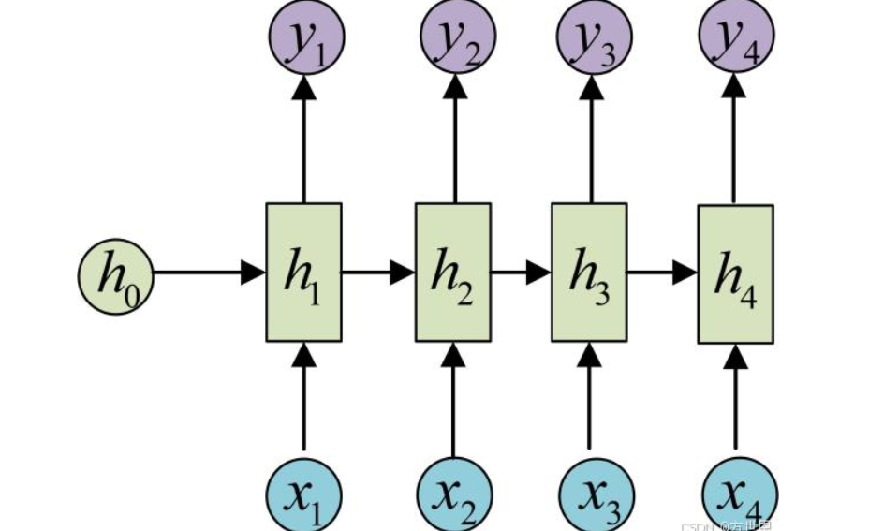
研究背景
序列建模的困境：RNN的局限性
主流模型：RNN、LSTM、GRU + Seq2Seq + Attention
关键问题：顺序计算→每个时间步依赖上一时刻输出，无法并行训练
长序列训练慢、显存受限→批次大小受限于序列长度
长距离依赖：梯度消失/爆炸→难以捕捉超过20~30步的依赖关系
虽有Attention辅助，但骨干仍是循环结构
RNN按时间步展开的链式结构图（每个时间步依赖前一步）

Slide 4
论文动机与目标
动机（问题驱动）
1、现有模型（RNN、LSTM、GRU）虽为SOTA，但存在根本性顺序计算约束
2、即便引入Attention，仍必须与RNN配合使用
3、卷积模型（ByteNet、ConvS2S）虽可并行，但连接远距离位置所需操作数随距离增长（线性或对数），学习长距离依赖.
困难

Slide 5
论文动机与目标
目标与解决方案
核心思想：完全基于注意力机制，舍弃循环与卷积
（"eschewing recurrence and relying entirely on an attention mechanism"）
三个具体目标：
1、高并行度 → 训练速度快（base模型：12小时 / 8 GPU）
2、直接建模长距离依赖 → 路径长度O(1)（对比RNN的O(n)）
3、翻译质量超越SOTA → 英德28.4 BLEU（超之前最佳>2 BLEU）

Slide 6
Transformer vs RNN / LSTM
对比图 | RNN/LSTM | Transformer
计算模式 | 顺序（t时刻依赖t-1） | 并行（所有位置同时）
最大路径长度 | O(n) | O(1)
长距离依赖 | 难学习 | 直接建模
训练速度 | 慢 | 快（12小时达SOTA）

Slide 7
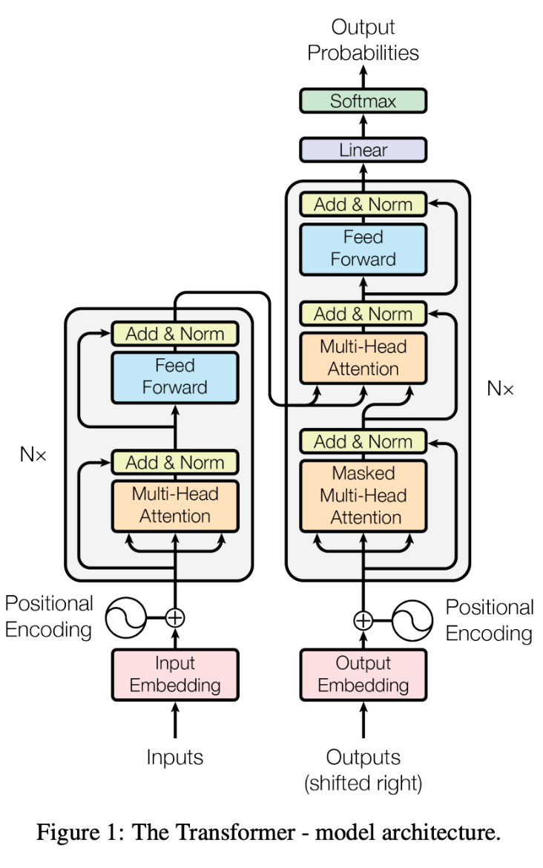
整体架构
Transformer 总览：Encoder + Decoder 堆叠结构
架构概览（参数与堆叠）
整体结构：Encoder-Decoder
（继承自经典Seq2Seq，但内部完全不同）
Encoder：N = 6 个相同层堆叠
Decoder：N = 6 个相同层堆叠
维度统一：所有子层、嵌入层输出均为 d_model = 512
FFN内层维度：d_ff = 2048

Slide 8
整体架构
Transformer 总览：Encoder + Decoder 堆叠结构
每个层包含的子层
Encoder层（2个子层）：
1、Multi-Head Self-Attention
2、Position-wise Feed Forward Network
Decoder层（3个子层）：
1、Masked Multi-Head Self-Attention：防止看到
未来
2、Multi-Head Cross-Attention：Q来自解码器，
K,V来自编码器输出
3、Position-wise Feed Forward Network
每个子层后：残差连接 + Layer Normalization
公式：LayerNorm(x + Sublayer(x))

Slide 9
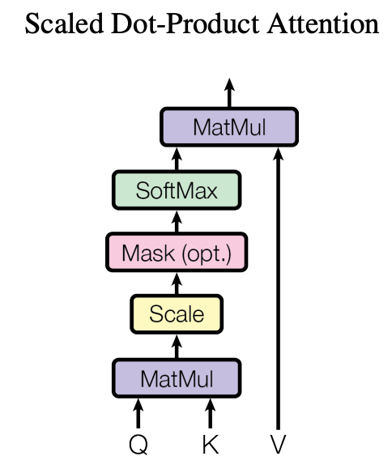

Scaled Dot-Product Attention
注意力机制的核心公式
输入：Q（查询）、K（键）、V（值）
公式
为什么除以根号（d_{k}）
防止点积过大 → softmax 梯度极小
矩阵化计算：并行高效

Slide 10
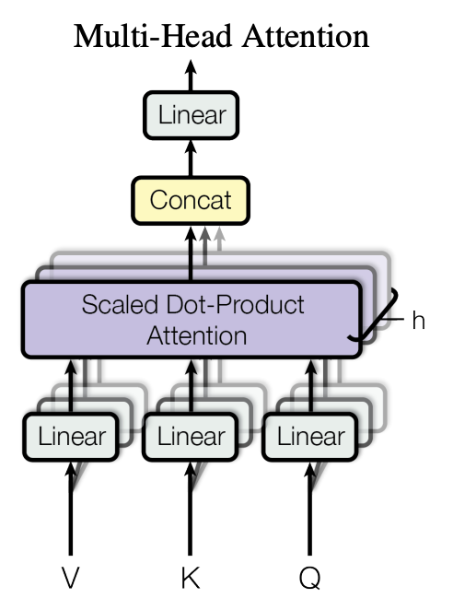
Multi-Head Attention
多头注意力：从不同子空间联合学习
将Q、K、V线性投影 h 次
每个头独立计算注意力
拼接后再次投影
公式：
好处：捕捉不同位置的多种语义关系

Slide 11

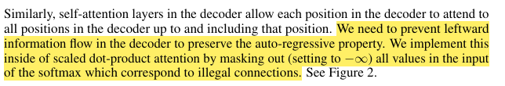
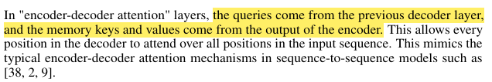
三种注意力使用方式
Transformer中的三种Attention角色
Encoder Self-Attention
1、Q,K,V 均来自上一层输出
2、每个位置关注输入所有位置
Decoder Self-Attention（Masked）
防止看到未来信息（mask设为 -∞）
Encoder-Decoder Attention
1、Q来自Decoder，K,V来自Encoder
2、让解码器关注输入序列

Slide 12


FFN、残差与层归一化
位置前馈网络 + 训练稳定性组件
FNN：
两个线性层 + ReLU
每个位置独立、相同
残差连接：
层归一化（LayerNorm）：利于变长序列

Slide 13

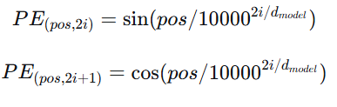
Positional Encoding
没有时序，如何表达位置？
原因：Attention 本身是位置无关的（置换不变）
解决方法：在输入嵌入中加入位置编码
论文采用 正弦/余弦函数：
优点：可外推至更长序列

Slide 14

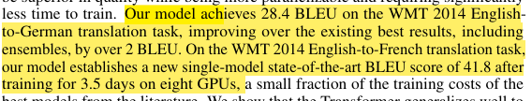
论文主要贡献
核心贡献：
提出完全基于注意力机制的新架构Transformer，
舍弃循环和卷积
在WMT 2014英德任务上达到28.4 BLEU，超过
现有最佳结果2 BLEU以上
在英法任务上达到41.8 BLEU，创下单模型SOTA
显著提升并行能力，且训练时间显著减少

Slide 15
影响与后续发展
对 NLP / AI 的影响：
1、BERT、GPT等所有大模型的基础
2、成为 LLM 的标准架构
3、跨领域：视觉（ViT）、多模态、语音
论文原文：

Slide 16
Part2
代码复现

Slide 17
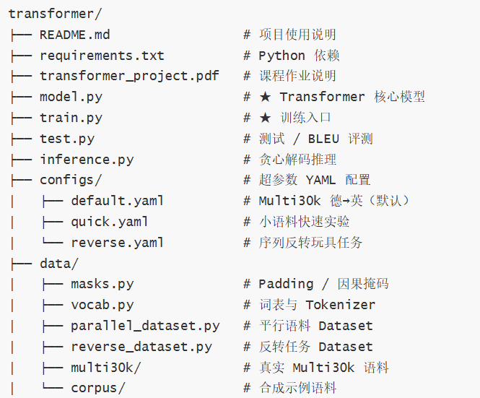
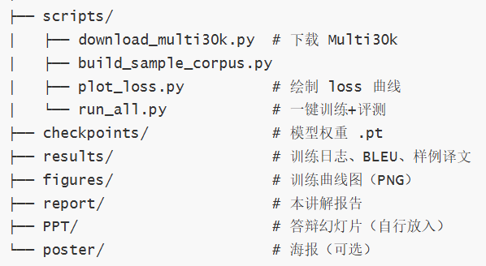
代码项目的整体目录结构
承接左下内容：

Slide 18
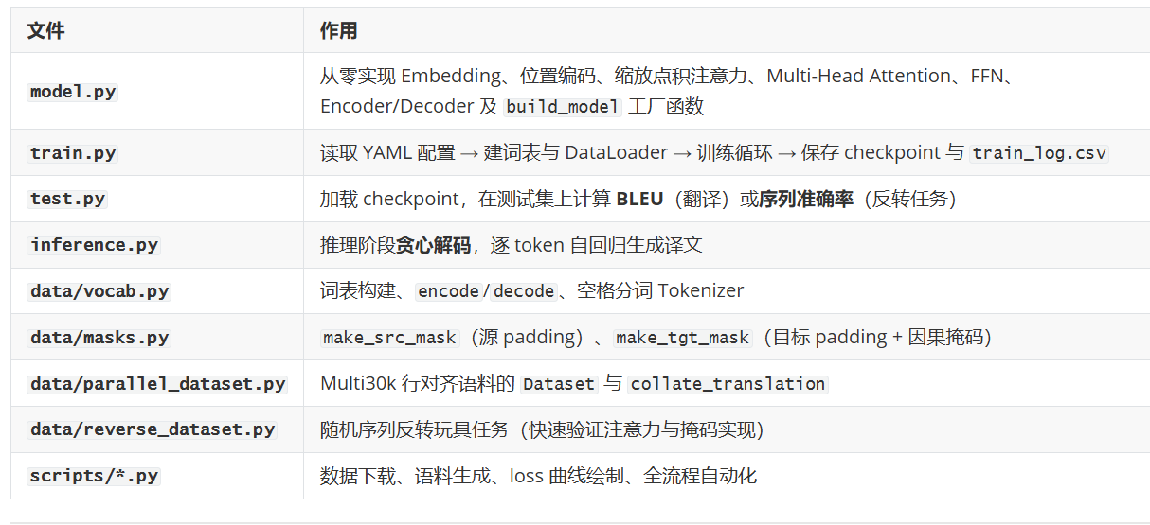
每个主要 .py 文件的作用

Slide 19
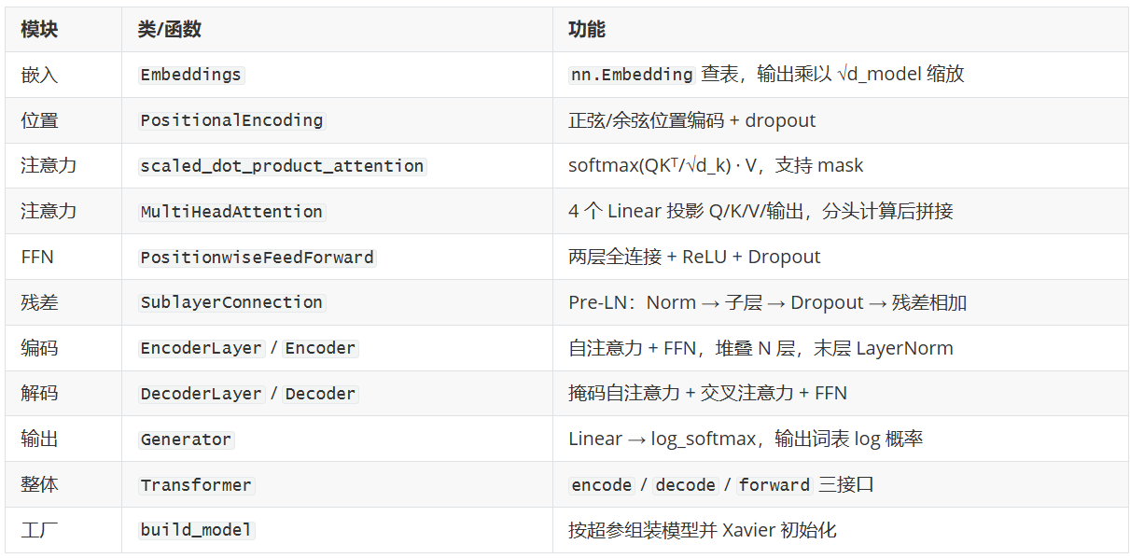
Transformer 模型中每个核心类或函数的功能

Slide 20
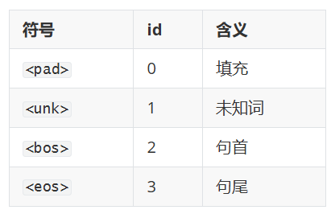
输入数据如何被处理
特殊符号：
原始文本 (.de / .en)
↓ whitespace_tokenizer 分词
token 列表
↓ Vocab.encode（未知词 → UNK）
token id 列表
↓ 加 BOS / EOS
↓ pad_2d 对齐 batch 长度
↓ tgt_in / tgt_out 错位（Teacher Forcing）
↓ make_src_mask / make_tgt_mask
送入 Transformer

Slide 21
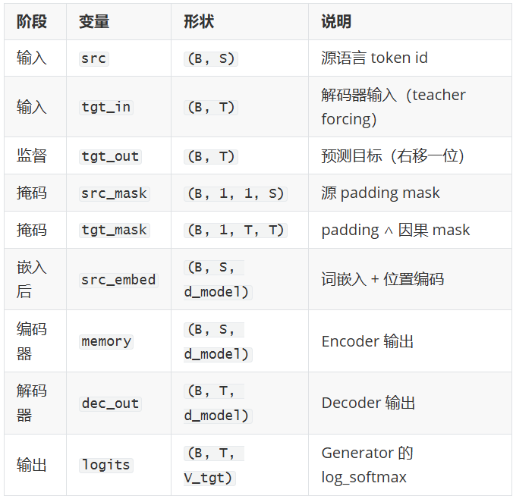
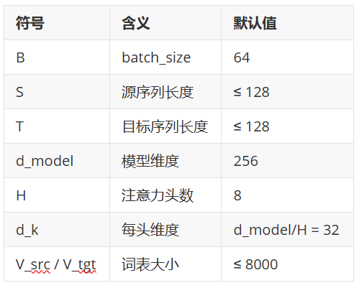
模型输入和输出的张量维度
各阶段张量形状：
符号约定：

Slide 22
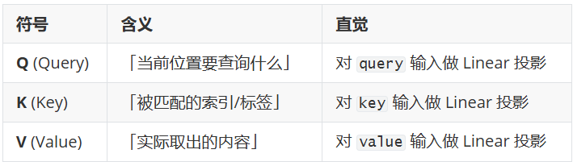
Attention 模块中 Q、K、V 的含义和维度变化
含义：
两种注意力模式：
- 自注意力（Self-Attention）：Q、K、V 来自同一序列（Encoder 自注意力、Decoder 第一层）
- 交叉注意力（Cross-Attention）：Q 来自 Decoder，K/V 来自 Encoder 的 memory（Decoder 第二层）

Slide 23
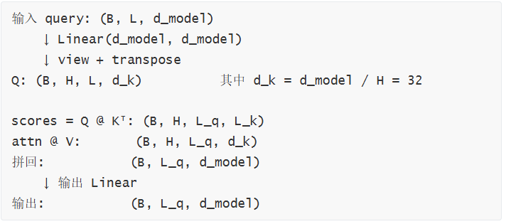
Attention 模块中 Q、K、V 的含义和维度变化
维度变化：

Slide 24
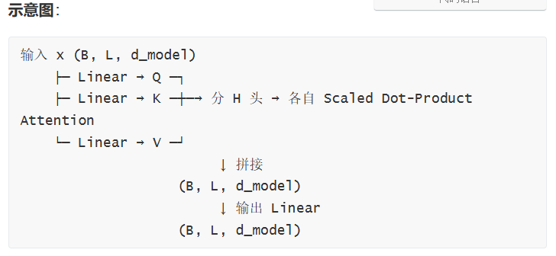
Multi-Head Attention 如何实现
核心思想：将 d_model 切成 H 个头，每个头在 d_k 维子空间内独立做注意力，再拼接，使模型能同时关注不同语义子空间（语法、语义、位置关系等）。
实现步骤：
1. 4 个 nn.Linear(d_model, d_model)：分别投影 Q、K、V 与输出
2. view + transpose → (B, H, L, d_k)
3. 对每个头调用 scaled_dot_product_attention
4. transpose + view → (B, L, d_model)
5. 最后一个 Linear 混合多头信息

Slide 25
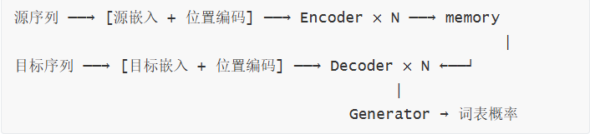
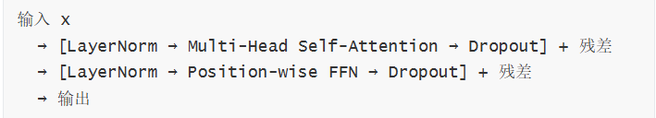
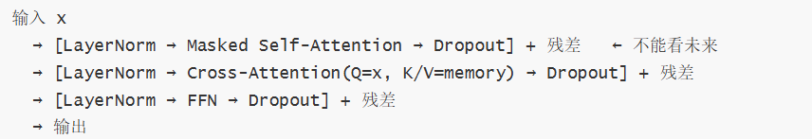
Encoder 和 Decoder 如何堆叠
整体数据流
EncoderLayer 结构
DecoderLayer 结构（三层子层）

Slide 26
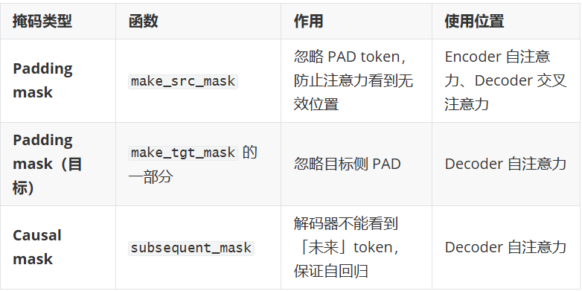
Mask 的作用
实现原理：掩码为 False（或 0）的位置，在 softmax 前将 attention score 设为 -inf，softmax 后权重为 0。

Slide 27
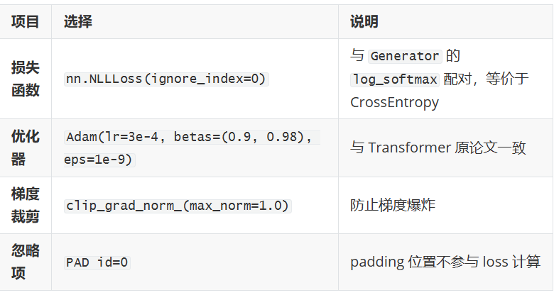
Loss function 和 optimizer 的设置

Slide 28
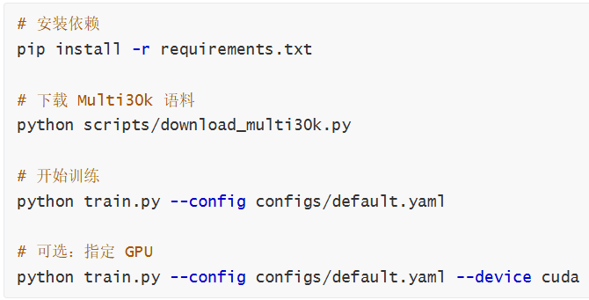
训练过程如何执行
读取 configs/default.yaml
↓
构建词表（源/目标各一个）+ DataLoader
↓
build_model() + 打印参数量
↓
┌─ 每个 epoch ─────────────────────────────────┐
│ 遍历 train_loader │
│ → forward + NLLLoss + backward │
│ → clip_grad_norm_ + optimizer.step() │
│ 遍历 val_loader → 计算 val_loss │
│ 若 val_loss 更优 → 保存 best_translation.pt │
│ 写入 train_log.csv │
└────────────────────────────────┘
运行命令：

Slide 29
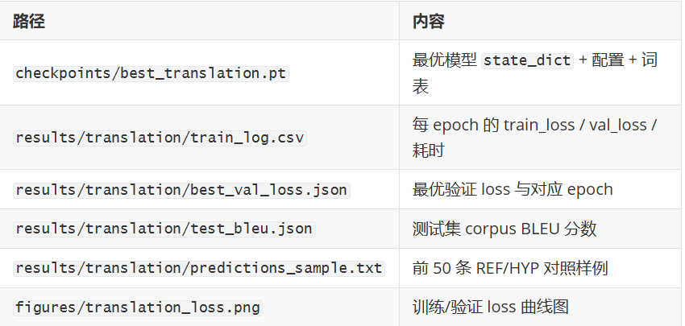
训练结果如何保存和分析
保存内容一览

Slide 30
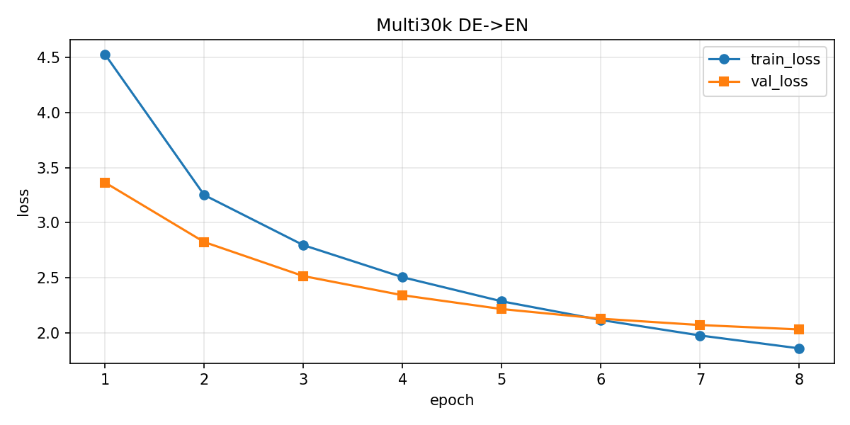
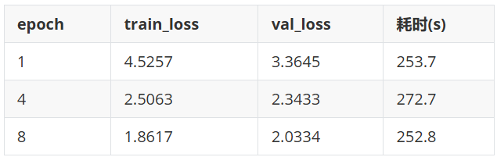
训练结果如何保存和分析
训练曲线
观察：train_loss 持续下降；val_loss 在第 8 epoch 后趋于平稳（2.03），存在轻微过拟合趋势。

Slide 31
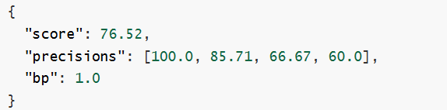
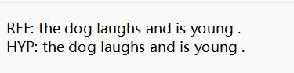
训练结果如何保存和分析
测试集 BLEU
译文样例

Slide 32
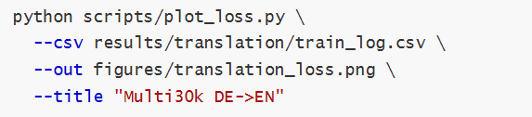
训练结果如何保存和分析
评测命令
绘制 loss 曲线

Slide 33

感谢聆听
THANK YOU FOR LISTENING

